Slide 1

Введение в оптимизационные задачи
В данной презентации мы рассмотрим основные виды оптимизационных задач, их классификацию, а также примеры практического применения. Оптимизация - это поиск наилучшего решения в заданной ситуации, имеющей ограничения и множество возможных вариантов. Она широко применяется в различных сферах, от экономики и финансов до машинного обучения и инженерных задач.
Русу Максим 11-А

Slide 2
Что такое оптимизация?
Поиск наилучшего
Критерии эффективности
Оптимизация - это процесс нахождения наилучшего решения в задаче, которая имеет множество возможных вариантов и ограничений. Целью оптимизации является поиск наиболее эффективного решения, удовлетворяющего заданным критериям.
Критерии эффективности могут быть различными и зависят от задачи. Например, это может быть минимизация затрат, максимизация прибыли, увеличение скорости процесса, улучшение качества продукта или другое.

Slide 3
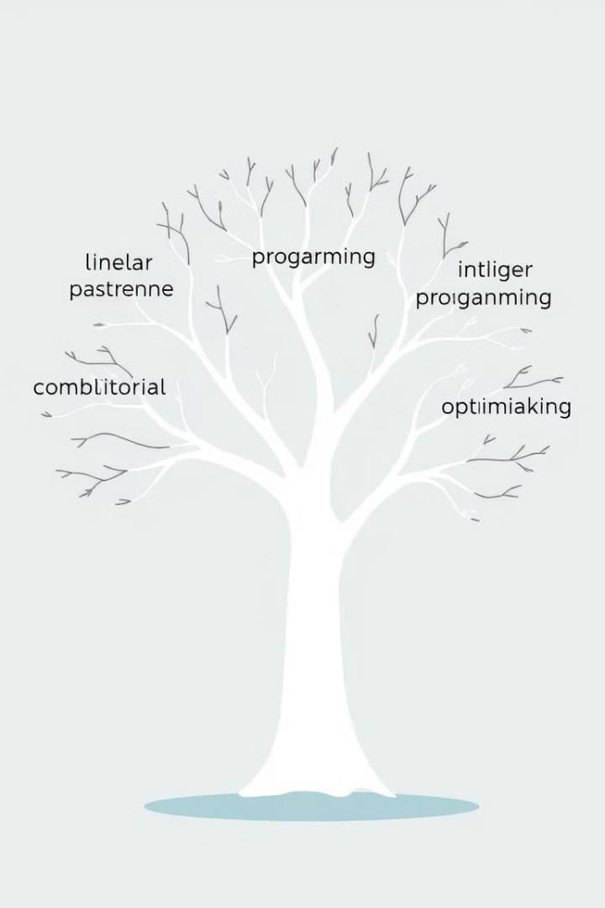
Классификация оптимизационных задач
Линейные задачи
Нелинейные задачи
В линейных задачах все ограничения и функции представляют собой линейные уравнения. Они легко решаются и имеют широкое применение в различных областях.
В нелинейных задачах ограничения и функции могут быть представлены нелинейными уравнениями. Они более сложные для решения, но имеют более широкое применение в реальных задачах.
Дискретные задачи
Комбинаторные задачи
В дискретных задачах переменные могут принимать только определенные значения, например, целые числа. Эти задачи часто встречаются в задачах планирования и распределения ресурсов.
Комбинаторные задачи - это частный случай дискретных задач, в которых переменные представляют собой комбинации элементов из заданного множества. Эти задачи часто связаны с поиском наилучшего сочетания.

Slide 4





Основные виды оптимизационных задач
Задача о назначениях
Задача о коммивояжер
Нахождение наилучшего соответствия между элементами двух множеств, например, назначение работников на задачи.
Поиск оптимального маршрута для обхода всех пунктов назначения, например, для транспортных компаний.
Задача о потоках
Задача о планировании
Нахождение наилучшего потока ресурсов через сеть, например, оптимизация транспортных потоков.
Оптимизация ресурсов и времени для выполнения различных задач, например, планирование производства или работы.

Slide 5
Задачи с многокритериальной оптимизацией
Критерии
1
В реальных задачах часто встречается необходимость оптимизации по нескольким критериям, которые могут быть противоречивыми.
Компромисс
2
В таких задачах оптимальное решение может быть недостижимо, поэтому требуется найти компромиссное решение, которое наилучшим образом удовлетворяет всем критериям.
Методы
Существуют различные методы решения задач с многокритериальной оптимизацией, такие как метод взвешенных сумм, метод Лексикографического упорядочения, метод Pareto-оптимальности.
3

Slide 6
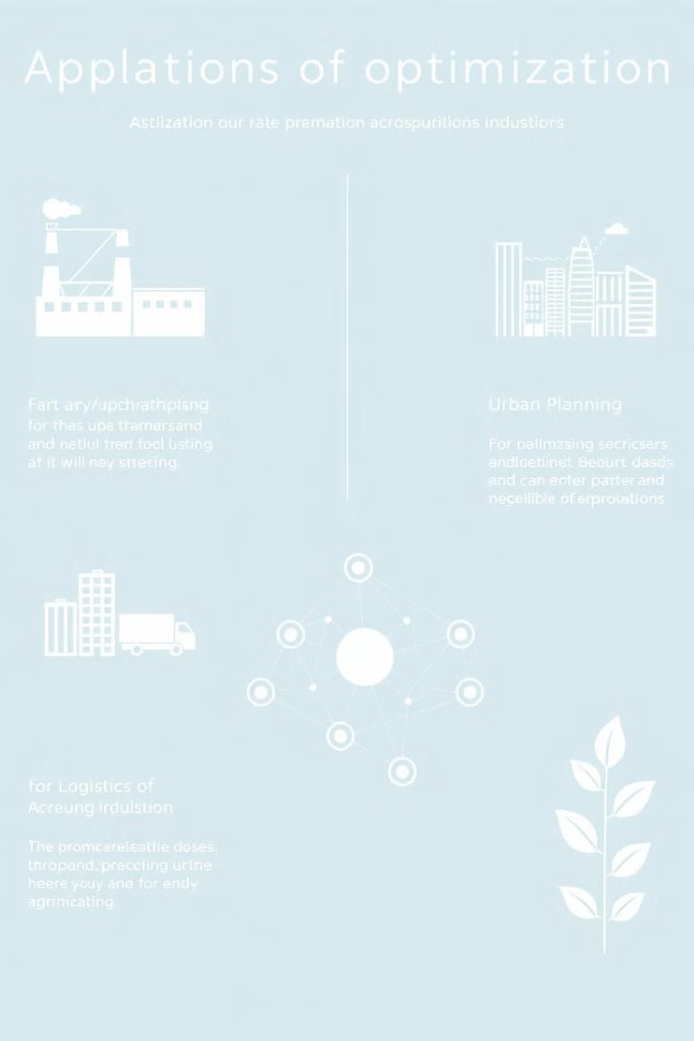
Примеры практических применений
1
2
Экономика
Инженерия
Оптимизация портфеля инвестиций, управление рисками, прогнозирование спроса.
Оптимизация конструкций, проектирование систем, управление процессами.
3
4
Медицина
Машинное обучение
Разработка лекарств, планирование операций, диагностика заболеваний.
Обучение нейронных сетей, выбор оптимальных параметров, оптимизация алгоритмов.

Slide 7

Заключение
Оптимизационные задачи являются неотъемлемой частью многих областей науки и техники. Их решение позволяет найти наилучшие варианты, что приводит к повышению эффективности, экономии ресурсов и улучшению качества жизни. Понимание основ оптимизации дает возможность эффективно решать задачи в различных сферах деятельности.

